Slide 1

Ⅶ. 문화와 다양성
고등 통합사회
3. 문화 상대주의와 보편 윤리

Slide 2
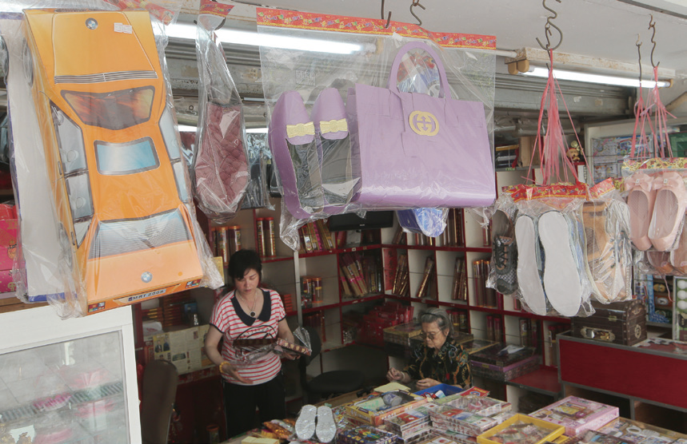
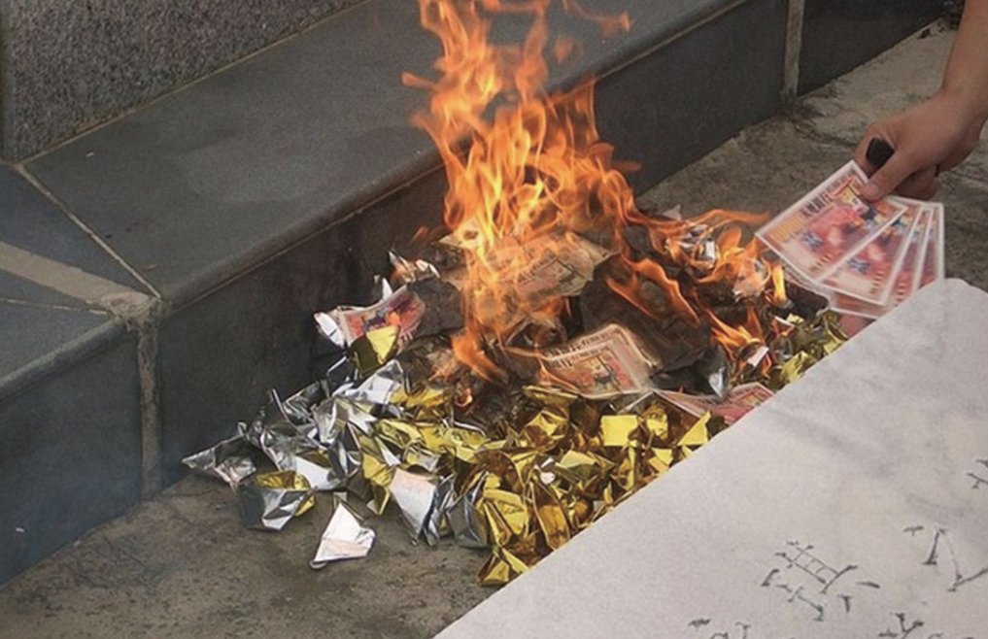
생각 펼치기
교과서 218쪽
▲ 장례 용품을 판매하고 있는 홍콩의 가게 모습
▲ 저승길 노잣돈으로 줄 종이돈을 태우고 있는 모습

Slide 3
생각 펼치기
교과서 218쪽
이탈리아의 한 유명 패션 브랜드 회사가 홍콩 사람들에게 사과하는 일이 발생하였다. 이 회사는 홍콩 상인들이 자신의 상표가 들어간 종이 가방을 만들어 판매하는 것을 중단하지 않으면 법적 조치를 취하겠다고 경고했다.
홍콩에서는 장례식 때 죽은 사람을 위해 종이돈을 태우는 풍습이 있으며, 최근에는 종이돈 대신 종이로 만든 명품 가방이나 신발, 자동차 등을 태우기도 한다. 홍콩 사람들은 자신들의 문화를 이해하지 못한다며 회사에 항의하였고 이 회사는 결국 자신들의 경고가 성급했다는 것을 인정하고 법적 조치를 취하지 않기로 하였다.
- 『연합뉴스』, 2016. 5. 7.

Slide 4
생각 펼치기
교과서 218쪽
이탈리아의 패션 브랜드 회사가 홍콩 사람들에게 사과한 이유는 무엇일까?
이탈리아 패션 브랜드 회사가 홍콩의 전통적인 장례식 문화를 이해하지 못했기 때문이다. 즉, 홍콩에서는 장례식 때 죽은 사람의 저승길 노잣돈
을 주기 위해 종이돈이나 종이 명품 가방, 종이 자동차 등을 태우는 문화가 있다는 것을 몰랐기 때문에 이탈리아 패션 브랜드 회사는 자신들의 입
장에서 홍콩 사람들의 행동을 오해한 것이다.
위의 사례와 달리 인정할 수 없는 문화도 있다. 구체적인 사례와 이유를 제시해 보자.
다른 사회의 문화라고 해서 무조건 인정해야 하는 것은 아니다. 예를 들어 남편이 죽으면 살아 있는 아내도 함께 화장하는 인도의 ‘사티’ 풍습은 어떤 경우에도 가치가 있는 문화로 인정될 수 없을 것이다.

Slide 5
꼭꼭! 자기 점검
교과서 218쪽
학습 전개 과정을 읽고 체크(V)하면서 단원의 구조를 파악해 보자.
다양한 문화 인식 태도를 살펴본다.
문화 상대주의의 필요성을 이해한다.
문화 상대주의의 한계와 보편 윤리를 고려한 문화 이해의 필요성을 이해한다.
224쪽에서
학습 결과를
평가한다.
학습 전개 과정을 바탕으로 나의 목표를 세워 보자.

Slide 6
01. 문화 차이를 이해하는 태도
7-3. 문화 상대주의와 보편 윤리
교과서 219쪽
학습 목표
문화 차이에 대한 바람직하지 않은 이해 태도를 설명할 수 있다.
문화 차이를 이해할 때 문화 상대주의가 필요한 이유를 설명할 수 있다.
핵심 개념
자문화 중심주의, 문화 사대주의, 문화 상대주의

Slide 7
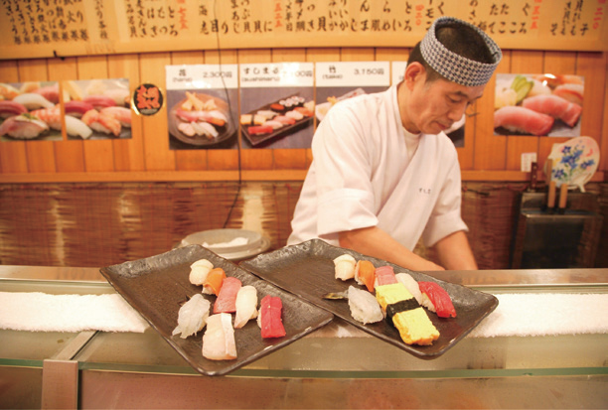

01. 문화 차이를 이해하는 태도
7-3. 문화 상대주의와 보편 윤리
교과서 219쪽
1964년 일본의 도쿄에서 올림픽이 개최될 당시 미국의 대표적인 언론사들은 대대적으로 일본의 ‘생선회 문화’를 비난하는 기사를 실었다. 일본 사람들은 살아있는 생선을 날로 먹는 미개한 민족이라는 내용이었다. 그런데 요즘 미국에서는 생선회나 생선 초밥에 대한 거부감이 거의 없으며, 심지어 고급 음식으로 생각하는 사람들도 적지 않다.
생선회와 생선 초밥을 먹는 것은 미개한 문화일까, 고급 문화일까?
문화를 우열 평가의 대상으로 삼는 것은 바람직하지 않기 때문에, 생선회와 생선 초밥을 미개한 문화 혹은 고급 음식 문화로 판단하는 것은 적절하지 않다.

Slide 8
01. 문화 차이를 이해하는 태도
7-3. 문화 상대주의와 보편 윤리
교과서 219쪽
자문화 중심주의는 왜 바람직하지 않을까?
① 문화를 이해하는 태도
문화 간 우열을 평가하는 태도: 자기 문화나 강대국 문화를 기준으로 문화 간에 우열이 존재한다고 믿는 태도
문화의 차이를 있는 그대로 인정하는 태도: 문화 간에는 우열이 존재하지 않으며, 모든 사회의 문화가 가치가 있다고 믿는 태도

Slide 9
01. 문화 차이를 이해하는 태도
7-3. 문화 상대주의와 보편 윤리
교과서 219쪽
자문화 중심주의는 왜 바람직하지 않을까?
② 자문화 중심 주의
의미: 합리적인 이유 없이 자기 사회의 문화는 우월하고 다른 사회의 문화는 열등하다고 여기는 태도
순기능: 자기 문화에 대한 자부심을 심어주어 사회 통합에 기여할 수 있음
역기능: 국수주의를 초래할 수 있음, 다른 민족에 대한 차별이나 제국주의 침략을 정당화하기도 함

Slide 10
01. 문화 차이를 이해하는 태도
7-3. 문화 상대주의와 보편 윤리
교과서 220쪽
문화 사대주의는 왜 바람직하지 않을까?
문화 사대주의
의미: 합리적인 이유 없이 다른 사회의 문화가 우월하다고 믿고 자기 사회의 문화를 평가 절하하는 태도
순기능: 다른 사회의 문화를 수용하여 자기 사회의 문화 개선에 기여
역기능: 다른 사회 문화의 맹목적 추종으로 자기 문화 정체성 상실 우려

Slide 11
문화 차이에 대한 잘못된 이해 태도
스스로
탐구하기
교과서 220쪽
자료 1
자료 2
20세기 초까지만 하더라도 몽골의 초원에 사는 유목민들은 일생에 목욕을 세 번만 하는 문화가 있었다. 태어날 때 한 번, 결혼할 때 한 번, 죽을 때 한 번 이렇게 세 번 한다. 이러한 문화에 대하여 목욕을 자주 하는 일본 사람들은 매우 불결하고 미개하다고 생각하였다.
그런데 몽골의 유목민에게 씻는 문화가 없었던 것은 아니다. 그들이 사는 건조 기후 지역에는 물 대신 모래와 바람을 이용하여 사욕(沙浴)과 풍욕(風浴)을 하는 문화가 있었다.
우리 조선은 조종 때부터 내려오면서 지성스럽게 대국(大國)을 섬기어 한결같이 중화(中華)의 제도를 준행(遵行)하였는데, 이제 글을 같이하고 법도를 같이하는 때를 당하여 언문을 창작하신 것은 보고 듣기에 놀라움이 있습니다. …(중략)… 만일 중국에라도 흘러 들어가서 혹시라도 비난하여 말하는 자가 있사오면, 어찌 대국을 섬기고 중화를 사모하는 데에 부끄러움이 없사오리까.
- 훈민정음 창제에 반대하는 최만리 등의 상소문, 『조선왕조실록』

Slide 12
문화 차이에 대한 잘못된 이해 태도
스스로
탐구하기
교과서 220쪽
두 자료에 나타난 문화 이해 태도가 어떤 점에서 바람직하지 않은지 설명해 보자.
구분 | 바람직하지 않은 이유
몽골 유목민 문화에 대한 일본 사람들의 태도
훈민정음에 대한 최만리 등의 태도
자료에 제시된 일본 사람은 자문화 중심주의 입장에서 몽골 사람들이 목욕을 자주하지 않아 불결하다고 판단하고 있다. 이는 몽골의 환경과 목욕 문화를 이해하지 못한 것이다.
최만리 등은 문화 사대주의 입장에서 중국의 문화, 문자, 제도를 높이 평가하고 훈민정음 창제를 평가 절하하였다.

Slide 13
문화 차이에 대한 잘못된 이해 태도
스스로
탐구하기
교과서 220쪽
우리의 일상생활에서 나타나는 자문화 중심주의나 문화 사대주의의 사례를 한 가지씩 제시해 보자.
구분 | 사례
자문화 중심 주의
문화 사대주의
결혼을 통해 우리나라에 이민 온 동남아시아 사람들의 문화를 업신여기는 것
광고나 상표를 만드는 과정에서 한글로 된 이름보다 영어로 된 이름이 세련되었다고 판단하는 것

Slide 14
01. 문화 차이를 이해하는 태도
7-3. 문화 상대주의와 보편 윤리
교과서 221쪽
문화 상대주의가 필요한 이유는 무엇일까?
문화 상대주의
의미: 문화를 우열 평가의 대상으로 간주하지 않으며, 각 문화가 해당 사회의 맥락에서 고유한 의미를 갖는다는 점을 존중하려는 태도
순기능: 서로 다른 문화 간의 갈등을 방지하고, 문화 다양성 보존에 기여

Slide 15
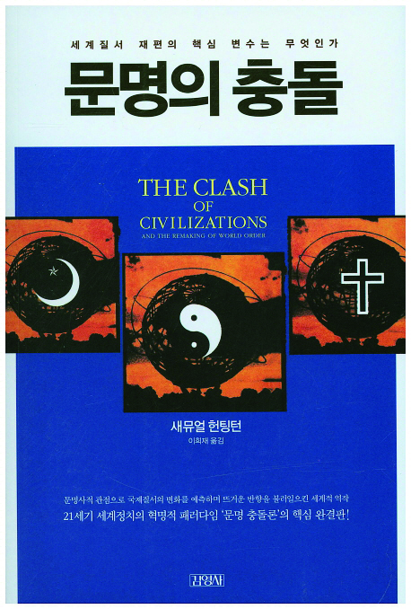
서로 다른 문명 간에는 충돌할 수밖에 없을까?
책을 통해
보는 사회
교과서 221쪽
미국의 정치학자 헌팅턴(Huntington, S.)은 1990년대 공산주의와 자본주의 간의 이념 전쟁 시대, 즉 냉전 시대가 종식된 후 세계는 문명 충돌의 시대를 맞이할 것이라고 예측하였다. 이념에 의해 가려졌던 각 문명권이 선명하게 부각되
면서 문명 간의 충돌이 본격화된다는 것이다. 헌팅턴은 문명권을 서구 문명권, 이슬람 문명권, 힌두교 문명권, 유교 문명권, 라틴 아메리카 문명권 등으로 구분하고, 이들 각 문명권에 존재하는 전통문화, 특히 종교는 다른 문명권에 대하여 적대적인 속성을 가지고 있다고 주장하였다. 이러한 문명권 간의 적대적인 관계로 인해 문명 충돌은 불가피하다고 본 것이다.

Slide 16


서로 다른 문명 간에는 충돌할 수밖에 없을까?
책을 통해
보는 사회
교과서 221쪽
독일의 정치학자 뮐러(Müller, H.)는 헌팅턴의 문명 충돌론을 비판하면서 문명의 공존이 가능하다는 주장을 하였다. 뮐러는 헌팅턴이 은연중에 서구 중심적인 시각을 바탕으로 다른 문명권을 경계하는 입장을 드러내고 있으며, 문명권 간의 충돌이 불가피하지 않음을 간과하고 있다고 비판하였다. 그는 인간이 갖는 보편적인 이해 능력에 대한 신뢰를 바탕으로 서로 다른 문명권들이 개방과 교류를 활성화하고, 대화를 통해 상호 이해를 증진하면 평화로운 세계를 건설할 수 있다고 주장하였다.
1990년대 이후 발생한 서구 국가와 이슬람 국가 간의 분쟁을 찾아보고, 문명의 충돌을 방지하고 문명의 공존을 실현하기 위해 문화 상대주의가 어떻게 기여할 수 있을지 생각해 보자.
2001년 9월 11일 미국에서 일어난 9.11 테러, 이슬람 국가(IS, Islamic State)의 민간인 학살 등 문명 간의 충돌이 발생하고 있다. 다른 사회의 입장에서 그들의 문화를 이해하려는 문화 상대주의를 갖추고 있다면 이러한 갈등은 발생하지 않을 것이다.

Slide 17
02. 문화 상대주의의 한계와 보편 윤리
7-3. 문화 상대주의와 보편 윤리
교과서 222쪽
학습 목표
문화 상대주의가 지닌 한계를 설명할 수 있다.
문화 상대주의의 한계를 보완하기 위해 보편 윤리가 필요한 이유를 설명할 수 있다.
핵심 개념
극단적 문화 상대주의, 보편 윤리

Slide 18
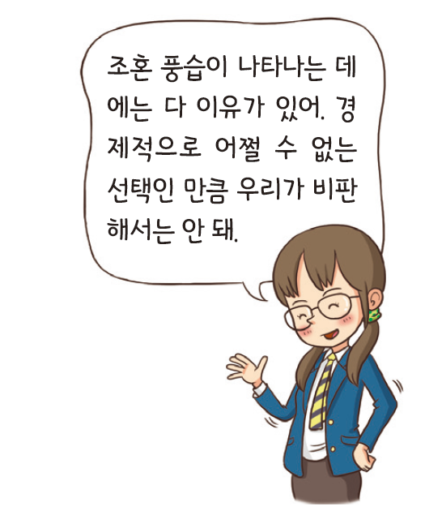
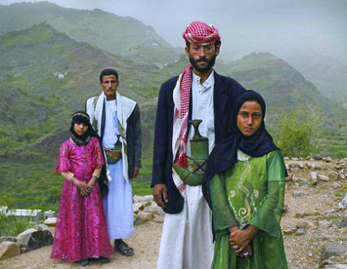
02. 문화 상대주의의 한계와 보편 윤리
7-3. 문화 상대주의와 보편 윤리
교과서 222쪽
중동이나 아시아의 일부 가난한 지역에서는 조혼(早婚) 풍습이 나타난다. 가난한 부모들이 생계 등 경제적인 이유로 딸을 일찍 결혼시키는 것이다.
▲ 남편과 함께 서 있는 예멘의 어린 신부들
조혼 풍습에 대한 학생의 이해 태도가 바람직한지 자신의 생각을 써 보자.
조혼을 통해 부양가족을 줄이고 지참금을 통한 수입을 얻으려 하는 것은 여성의 권리를 침해하고 여성의 인격적 성장을 방해한다. 경제적 이유가 있다고 하더라도 이러한 문화에 대해 비판할 수 있어야 한다.

Slide 19
02. 문화 상대주의의 한계와 보편 윤리
7-3. 문화 상대주의와 보편 윤리
교과서 222쪽
문화 상대주의는 어떤 한계가 있을까?
① 문화 상대주의의 한계
극단적 문화 상대주의: 모든 문화가 고유한 의미와 가치를 갖는다는 생각을 극단적으로 적용하는 태도. 인류 사회의 문화와 발전을 위협하는 문화까지도 인정해야 하는 상황이 발생함
극단적 문화 상대주의 문제점: 자문화와 타 문화가 갖는 문제점을 비판할 수 없어 자문화의 개선과 인류 사회의 문화 발전을 저해할 수 있음

Slide 20
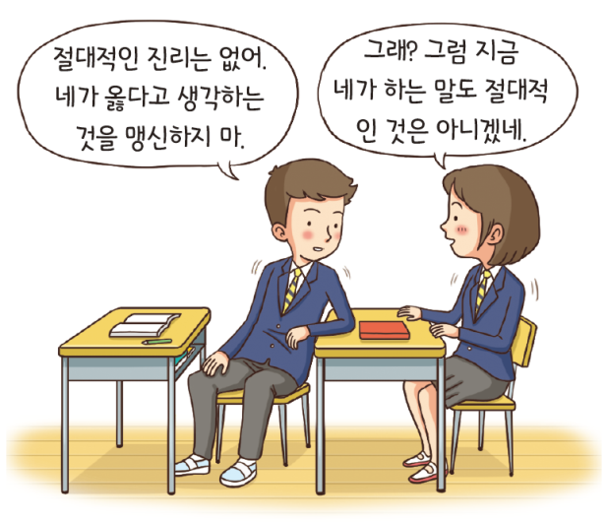
더 알아보기 상대주의의 모순
교과서 222쪽
상대주의는 절대적인 진리가 존재할 수 없다고 주장한다. 그런데 이 주장에는 논리적 모순이 있다. 절대적인 진리가 존재할 수 없다는 자신의 주장이 절대적인 진리라고 주장하는 셈이기 때문이다. 따라서 문화 차이를 이해할 때에는 문화 상대주의의 필요성을 폭넓게 인정하면서도 문화 상대주의를 절대적으로 적용하려는 태도는 경계해야 한다.

Slide 21
02. 문화 상대주의의 한계와 보편 윤리
7-3. 문화 상대주의와 보편 윤리
교과서 223쪽
문화 상대주의는 어떤 한계가 있을까?
② 보편 윤리를 통한 성찰
보편 윤리: 시대와 사회를 초월하여 모든 사람이 존중하고 따라야 할 행위의 원칙
보편 윤리의 내용: 인간의 존엄성 및 생명, 자유, 평등과 같은 기본적인 인권을 존중해야 한다는 원칙 등
보편 윤리를 통한 성찰: 각 사회의 문화가 지닌 고유한 가치를 보존하고 문제를 개선함으로써 인류 문화의 질적 발전 실현 가능함

Slide 22
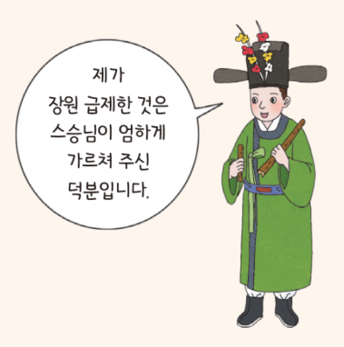
체벌과 보편 윤리
쟁점을 통해
보는 사회
교과서 223쪽
옛날 과거 시험에서 응시자가 쓴 뛰어난 문장을 ‘삼십절초(三十折楚)’ 또는 ‘오십절초(五十折楚)’라고 했다. 회초리가 30개 혹은 50개 정도 부러져야 그런 문장을 쓸 수 있다는 뜻이다. 조선 시대에는 매월 초하룻날이면 서당에 다니는 아이들이 회초리를 구해 와 훈장에게 바쳤다. 그 회초리가 부러지지 않고 그대로 있으면 아이의 부모들이 훈장을 찾아
체벌 찬성 입장
가 오히려 섭섭함을 표시했다고 한다. 2013년 한국 갤럽이 ‘교사의 교육적 체벌’에 대한 여론 조사를 실시한 결과, 전체 응답자의 79 % 가 ‘교육적 체벌은 허용되어야 한다.’라고 답변했고 ‘어떠한 경우라도 체벌은 금해야 한다.’라는 의견은 16 % 에 불과했다. 이를 볼 때, 시대가 많이 변했지만 많은 사람들이 체벌의 교육적 효과를 여전히 긍정적으로 보고 있음을 알 수 있다.

Slide 23
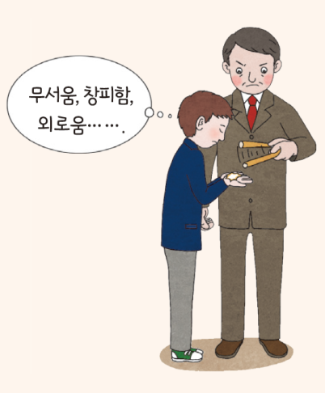
체벌과 보편 윤리
쟁점을 통해
보는 사회
교과서 223쪽
‘
몸 체(體)’자와 ‘벌 벌(罰)’자의 합성어인 ‘체벌’은 글자 그대로 ‘몸에 직접 고통을 주어 벌한다.’라는 의미이다. 이처럼 ‘신체성’은 체벌의 핵심이다. ‘사랑의 매’나 ‘교육적 체벌’ 등 은유나 수식으로 포장되기도 하지만, 결국 타인의 신체에 물리력을 가한다는 본질은 변하지 않는다. 체벌이란 다른 인격체에 대한 구타이자 폭행이다.
- 『시사인』, 2016. 4. 1.
체벌 반대 입장
수많은 경험적 연구를 통해 체벌의 교육적 효과가 없다는 점, 체벌을 통해 아동 · 청소년이 폭력과 복종을 내면화하고 학교 폭력 문제로 이어진다는 점 등이 명확하게 입증되고 있을 뿐이다. 체벌을 당한 아이들의 감정을 조사한 한 연구에서, ‘반성’이나 ‘미안함’을 느꼈다고 응답한 아이는 한 명도 없었다. 체벌을 당한 아이들이 품었던 감정은 무서움, 화남, 끔찍함, 창피함, 외로움이었다.

Slide 24

체벌과 보편 윤리
쟁점을 통해
보는 사회
교과서 223쪽
보편 윤리의 차원에서 체벌은 정당하다고 할 수 있을까?
체벌은 보편 윤리에 어긋나지 않으므로 정당하다. 일부 극단적인 경우가 있기는 하지만 우리 사회에서 체벌은 교육을 위한 목적으로 행해지고 있고, 그 정도가 인격권이나 인간의 존엄성을 훼손할 정도로 심하지는 않으므로 보편적 가치를 침해하지는 않는다.
체벌은 보편 윤리를 침해하므로 정당하지 않다. 교육을 빙자한 폭력을 당하는 사람은 인간으로서 모독감을 느낄 수밖에 없고, 신체적으로도 상해를 입기 마련이다. 교육을 위해 얼마든지 다른 수단을 사용할 수 있으므로 체벌과 같은 비인간적인 교육 수단은 사라져야 한다.

Slide 25
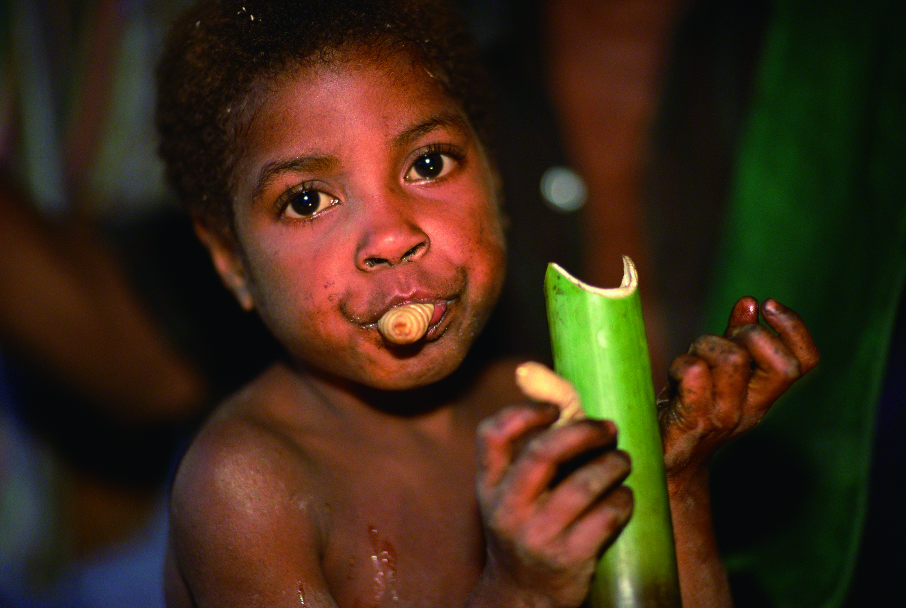
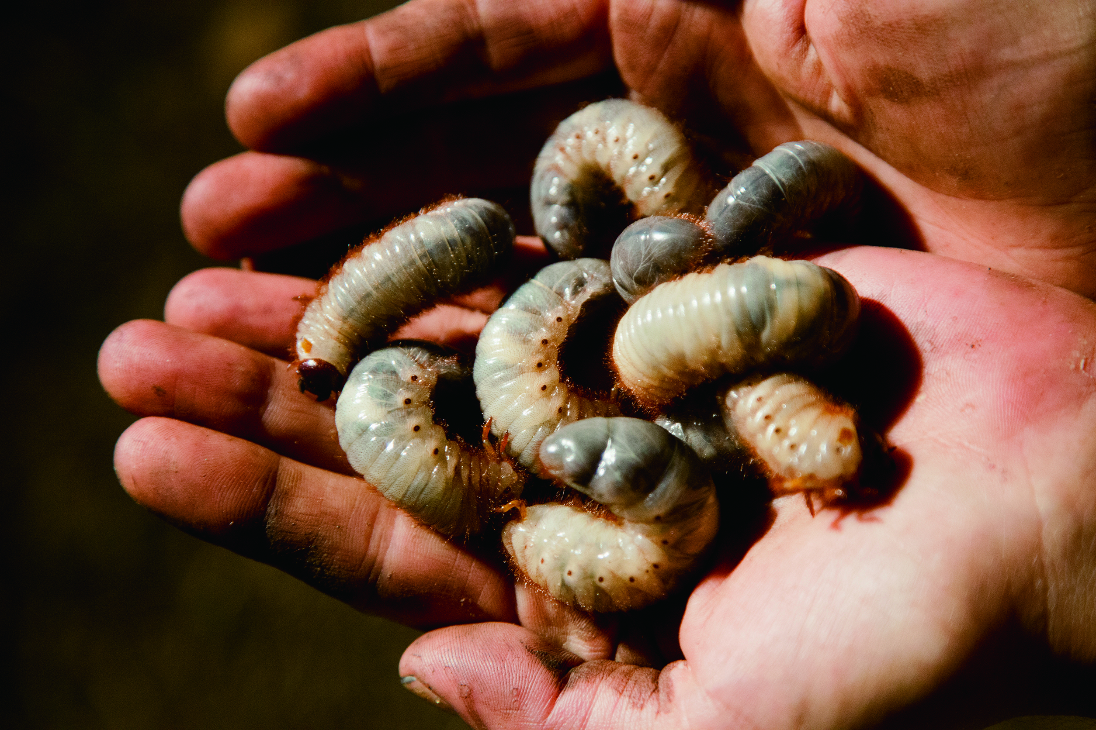
자신의 문화 이해 태도 성찰하기
스스로
탐구하기
교과서 224쪽
▲ 애벌레를 먹는 원주민

Slide 26
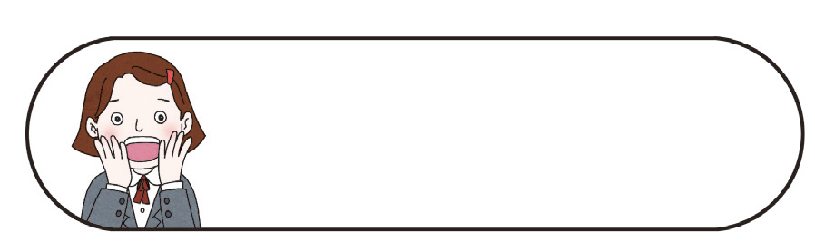
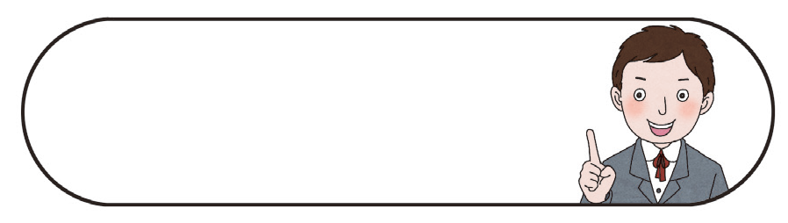
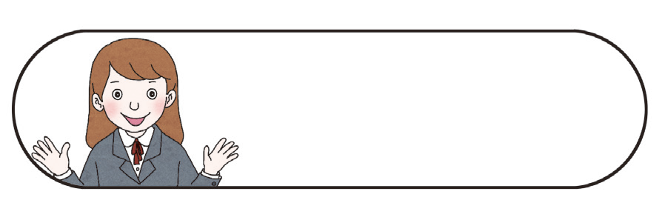
자신의 문화 이해 태도 성찰하기
스스로
탐구하기
교과서 224쪽
갑
어떻게 사람이 애벌레를 먹을 수 있지.
야만적인 문화는 당장 금지해야 해.
을
애벌레를 통해서 단백질을 보충하는 거야. 주어진 환경 속에서 건강을 지키기 위해 형성된 나름대로 가치 있는 문화야. 함부로 비판해서는 안 돼. 나라면 못 먹겠지만…….
병
저들의 고유한 문화이므로 당연히 존중해야 해. 나한테 먹어 보라고 한다면 기꺼이 먹겠어.

Slide 27
자신의 문화 이해 태도 성찰하기
스스로
탐구하기
교과서 224쪽
우리의 김치 문화에 대하여 자료의 원주민이 다음과 같이 평가한다면 갑과 이 원주민의 공통점은 무엇인지 써보자.
한국인은 상한 음식을 좋아하나 봐. 한 번 만든 음식을 오랫동안 두고 먹는 것을 보니 참 게으른 민족이야.
다른 문화를 그 사회의 맥락에서 이해하지 않고 자기 문화를 중심으로 이해하는 자문화 중심주의적 태도를 가지고 있다.
을과 병의 태도가 모두 문화 상대주의에 해당하는 이유를 써 보자.
을과 병은 모두 원주민의 문화를 인정하고 이해하고 있다. 문화 상대주의는 다른 사회의 문화를 그들의 맥락에서 이해하고자 하는 태도이므로 다른 사회의 문화에 대한 수용 여부와는 별개이다. 따라서 애벌레를 먹을 것인지 말 것인지는 문화 상대주의적 태도를 갖추었는지를 판단하는 기준은 아니다.

Slide 28
문화 차이에 대한 잘못된 이해 태도
스스로
탐구하기
교과서 223쪽
자료의 원주민이 나에게 애벌레를 먹어 보라고 권한다면 어떻게 할 것인지 쓰고, 자신의 문화 이해 태도를 스스로 평가해 보자.
나의 반응
이유
문화 이해 태도에 대한 자기 평가
거절할 것이다.
애벌레가 징그럽게 생겨서 도저히 먹을 수 없다.
문화 상대주의가 바람직한 것은 알지만 막상 낯선 문화를 접하면 자문화 중심주의의 태도를 보이게 되는 것 같다. 거부감이 들더라도 그 가치를 함부로 경시하지는 않도록 노력해야겠다.

Slide 29
통합
주제 탐구
보편 윤리는 어떻게 적용해야 할까?
교과서 225쪽
일본은 고래 사냥에 대한 국제 사법 재판소의 금지 판결(2014) 및 미국과 오스트레일리아 등의 비난에도 고래 사냥을 계속하고 있다. 일본 정부는 고래 사냥이 고래 고기를 즐겨 먹는 자신들의 전통문화이기 때문에, 이를 비판하는 것은 자문화 중심주의라며 고래 사냥을 계속할 뜻을 비치고 있다.
자료 1
“탈라크, 탈라크, 탈라크!”
인도의 무슬림 사회에는 남편이 한 자리에서 ‘탈라크’를 세 번 외치면 이혼이 성립하는 ‘트리플 탈라크’라는 관습이 있다. ‘탈라크’는 아랍어로 ‘이혼’이라는 의미이다. 인도의 정부 기구인 ‘인도 여성 지위에 관한 고위급 위원회’는 인도 내의 여성 단체들과 국제 사회의 비판을 받아들여 최근 트리플 탈라크 관습을 법으로 금지해야 한다는 보고서를 인도 정부에 제출하였다.
- 『한겨레신문』, 2015. 8. 11.
자료 2

Slide 30

통합
주제 탐구
보편 윤리는 어떻게 적용해야 할까?
교과서 225쪽
자료1, 자료2에 제시된 문화에 대해 자신의 입장을 쓰고, 자유롭게 토론해 보자.
일본의 고래 사냥
인도 무슬림 사회의 트리플 탈라크
입장
일본의 전통문화로서 존중되어야 한다.
금지되어야 한다.
동물의 생명을 보호하는 것이 보편 윤리라면 모든 육식을 금지해야 한다. 고래고기를 먹는 일본의 음식 문화를 고유한 일본의 문화로 인정해야 한다. 이러한 문화를 비판하는 것은 서구의 자문화 중심주의라고 할 수 있다.
여성 인권을 침해하는 문화는 보편 윤리에 어긋나기 때문에 존중해선 안 된다. 인도의 무슬림 여성들은 인권을 침해당하고 있으며 안전한 가족생활을 보장받지 못하고 있으므로 트리플 탈라크는 악습이라고 할 수 있다.
이유

Slide 31

통합
주제 탐구
보편 윤리는 어떻게 적용해야 할까?
교과서 225쪽
위의 두 사례를 활용하여 보편 윤리가 필요한 이유와 보편 윤리를 적용할 때 유의해야 할 점은 무엇인지 자신의 입장을 논술해 보자.
_____________________________________________________________________
_____________________________________________________________________
_____________________________________________________________________
_____________________________________________________________________
_____________________________________________________________________
_____________________________________________________________________
_____________________________________________________________________
인류의 삶과 자연환경의 보전을 위해서는 보편 윤리의 적용이 필요하다. 이러한 윤리가 지켜질 때 인류와 자연의 공존이 이루어지고, 공동체의 유지와 존속이 가능하다. 일본의 고래 사냥은 멸종 위기종 보호, 생명 존중이라는 보편 윤리에 어긋나며, 트리플 탈라크는 인권 보호라는 보편 윤리에 어긋난다고 할 수 있다.
보편 윤리는 자의적 판단이나 특정 사회의 가치가 기준이 되어서는 안 된다. 어디까지를 보편윤리로 볼 것인지에 대한 인류 전체의 합의가 필요하며 이를 바탕으로 적용되어야 한다.

